Slide 1

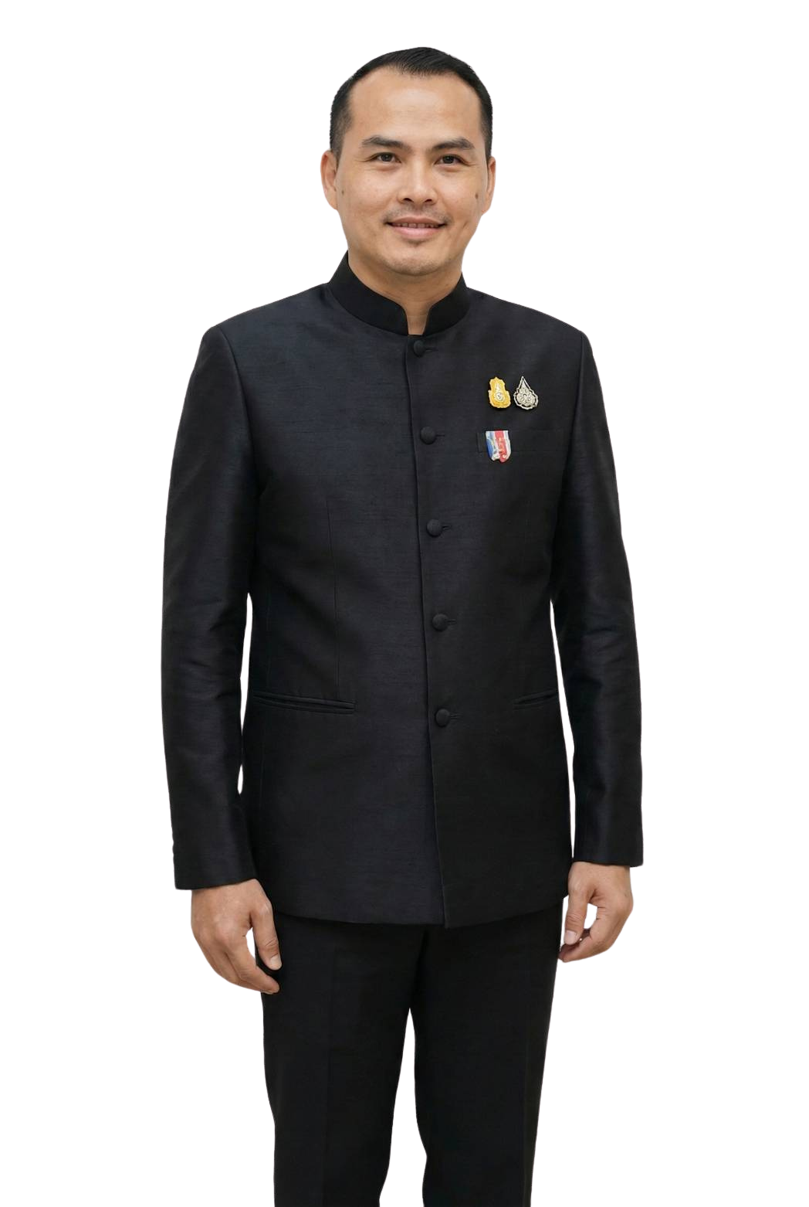












บทบาทผู้ขับเคลื่อนงานทุนชุมชน
(การเป็นวิทยากร ครู ก)
1 ธันวาคม 2568
กลุ่มงานส่งเสริมและพัฒนาทุนชุมชน
สำนักพัฒนาทุนและองค์กรการเงินชุมชน
สมระลึก สุระมาศ
ผู้อำนวยการกลุ่มงานส่งเสริม
และพัฒนาทุนชุมชน

Slide 2
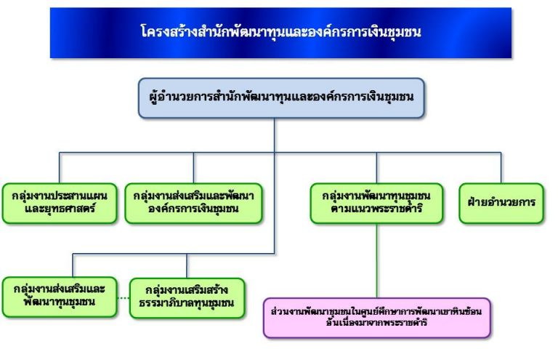


Slide 3




กลุ่มงานส่งเสริมและพัฒนาทุนชุมชน
บทบาทหน้าที่
บทบาทหน้าที่
การส่งเสริมและสนับสนุนการจัดตั้งและดำเนินงาน
กลุ่มออมทรัพย์เพื่อการผลิต
การส่งเสริม สนับสนุนและพัฒนาศักยภาพการดำเนินงานทุนชุมชน
การขับเคลื่อนโรงเรียนและศูนย์เรียนรู้กลุ่มออมทรัพย์เพื่อการผลิต
การส่งเสริมและสนับสนุนคณะกรรมการเครือข่าย
กลุ่มออมทรัพย์เพื่อการผลิต ทุกระดับ
การส่งเสริมและพัฒนากิจกรรมของกลุ่มออมทรัพย์
เพื่อการผลิต และศูนย์สาธิตการตลาด
การส่งเสริมการออมและพัฒนาทักษะการบริหารจัดการทางการเงินของครอบครัวและชุมชน
มหกรรมการออม
การจัดทำฐานข้อมูลกลุ่มออมทรัพย์เพื่อการผลิต
การส่งเสริมการเข้าถึงแหล่งทุนของครัวเรือนเป้าหมาย
การส่งเสริมการจัดตั้งกลุ่มออมทรัพย์เพื่อการผลิตในหมู่บ้านโครงการแก้ไขปัญหาความยากจน (กข.คจ.)
การจัดทำแนวทางการดำเนินงานโครงการแก้ไขปัญหาความยากจน (กข.คจ.)
การจัดทำคู่มือ/หลักสูตรการดำเนินงานโครงการแก้ไขปัญหาความยากจน (กข.คจ.)
การจัดการความรู้ ถอดบทเรียนความสำเร็จ/ปัญหาอุปสรรค/ความต้องการของการดำเนินงานโครงการแก้ไขปัญหาความยากจน (กข.คจ.) เพื่อพัฒนางานฯ
รายงานภาวะหนี้สินและฐานะการเงินโครงการแก้ไขปัญหาความยากจน (กข.คจ.)
รายงานการติดตาม ตรวจสอบ และแก้ไขปัญหาการชำระเงินยืมโครงการแก้ไขปัญหาความยากจน (กข.คจ.)
รายงานตามประเด็นข้อสั่งการของกระทรวงมหาดไทย เกี่ยวกับงานโครงการแก้ไขปัญหาความยากจน (กข.คจ.)
โครงการแก้ไขปัญหาความยากจน (กข.คจ.)
กลุ่มออมทรัพย์เพื่อการผลิต

Slide 4











2
ทิศทางการส่งเสริมการออมในอนาคต ภายใต้แนวคิด 3พ ประจำปี 2569
โครงการ/กิจกรรม
เป้าหมาย
การจัดตั้งกลุ่ม
ออมทรัพย์เพื่อการผลิต
เพิ่ม
พัฒนาและยกระดับโรงเรียนและหลักสูตร
ให้มีคุณภาพมาตรฐานและทันต่อสถานการณ์
พัฒนาโรงเรียนกลุ่มออมทรัพย์เพื่อการผลิต
3พ
พัฒนากลุ่มออมทรัพย์เพื่อการผลิตให้มีธรรมาภิบาล
2
เพิ่มศักยภาพกลไกการขับเคลื่อนงานทุนชุมชนตามหลัก
ธรรมาภิบาลและการพัฒนาเศรษฐกิจฐานราก (ระดับกรม)
เพิ่มศักยภาพกลไกการขับเคลื่อนงานทุนชุมชนตามหลักธรรมาภิบาลและการพัฒนาเศรษฐกิจฐานราก (ระดับภูมิภาค)
เพิ่มศักยภาพคณะกรรมการเครือข่ายกองทุนชุมชน
ขับเคลื่อนกลุ่มออมทรัพย์เพื่อการผลิต
สมาชิกกลุ่มออมทรัพย์เพื่อการผลิต
พัฒนา
พึ่ง
พัฒนาคุณภาพชีวิต ยกระดับเศรษฐกิจฐานราก
(ส่งเสริมการออม การลงทุน การประกอบอาชีพ)
เงินสัจจะกลุ่มออมทรัพย์เพื่อการผลิต
แนวคิด
ส่งเสริมการออมและพัฒนาทักษะการบริหารจัดการ
ทางการเงินของครอบครัวและชุมชน
มหกรรมการออม 52 ปี ทุนชุมชนขับเคลื่อนเศรษฐกิจฐานราก
พึ่งตนเอง
ส่งเสริมกิจกรรมของกลุ่มออมทรัพย์เพื่อการผลิต
พึ่งกันเอง
ส่งเสริมประชาชนเป้าหมายเข้าถึงแหล่งทุน
พึ่งเครือข่าย
สร้างพลังกลุ่มออมทรัพย์เพื่อการผลิต ส่งเสริมการออม เพิ่มขีดความสามารถการบริหารจัดกการและการลงทุนเพื่อสร้างอาชีพ

Slide 5







โครงการเสริมสร้างศักยภาพกองทุนชุมชนเพื่อการเข้าถึงแหล่งทุนของประชาชนในชุมชน 2569
กลุ่มงานส่งเสริมและพัฒนาทุนชุมชน สำนักพัฒนาทุนและองค์กรการเงินชุมชน
กิจกรรมที่ 1 เสริมสร้างศักยภาพกลไกการขับเคลื่อนงานทุนชุมชน
งบประมาณ 55,493,900 บาท
1.1
1.3
เพิ่มศักยภาพคณะกรรมการ
เครือข่ายกองทุนชุมชนขับเคลื่อนกลุ่มออมทรัพย์เพื่อการผลิต
งบประมาณ
16,909,200 บาท
1.4.2
ประชุมเชิงปฏิบัติการส่งเสริมกิจกรรมเครือข่าย
กลุ่มออมทรัพย์เพื่อการผลิต (ระดับจังหวัด)
1.6
พัฒนาโรงเรียนกลุ่มออมทรัพย์เพื่อการผลิต
งบประมาณ
1,418,200 บาท
เพิ่มศักยภาพกลไกการขับเคลื่อนงานทุนชุมชนตาม
หลักธรรมาภิบาลและการพัฒนาเศรษฐกิจฐานราก
(ระดับกรม)
ระดับจังหวัด
งบประมาณ 3,138,800 บาท
ดำเนินการไตรมาส 3 (เม.ย. - มิ.ย. 69)
1.6.1
สร้างความรู้ความเข้าใจแนวทางการขับเคลื่อนโรงเรียนกลุ่มออมทรัพย์เพื่อการผลิต
งบประมาณ 1,216,600 บาท
ระดับกรม
1.3.1
ประชุมเพิ่มศักยภาพคณะกรรมการเครือข่ายกองทุนชุมชน
ขับเคลื่อนกลุ่มออมทรัพย์เพื่อการผลิต (ระดับจังหวัด)
เป้าหมาย
76 รุ่น / 3,800 คน / 1 วัน
งบประมาณ 201,600 บาท
ดำเนินการไตรมาส 1 (ต.ค. - ธ.ค. 68)
กลุ่มเป้าหมาย
จนท.พช.อำเภอ และคกก.กลุ่มออมทรัพย์ฯ
76 จังหวัด ๆ ละ 50 คน
ระดับจังหวัด
เป้าหมาย
ระดับจังหวัด
งบประมาณ 3,739,200 บาท
ดำเนินการไตรมาส 3 (เม.ย. - มิ.ย. 69)
1 รุ่น / 130 คน / 3 วัน
1.4.3
เสริมศักยภาพเครือข่ายกลุ่มออมทรัพย์ฯ ระดับอำเภอ ในการส่งเสริมกิจกรรมเครือข่ายกลุ่มออมทรัพย์ฯ
เป้าหมาย
กลุ่มเป้าหมาย
จนท.พช.จังหวัด 76 จังหวัด
จนท.ศพช. 11 ศูนย์ ๆละ 4 คน รวม 44 คน
จนท.พช.ส่วนกลาง 10 คน
ดำเนินการไตรมาส 2 (ม.ค. - มี.ค. 69)
12 รุ่น / รุ่นละ 20 คน รวม 240คน / 1 วัน
76 รุ่น / 2,280 คน / 1 วัน
กลุ่มเป้าหมาย
จนท.พช.จังหวัด/อำเภอ คกก.และสมาชิก
ที่ตั้งโรงเรียนและศูนย์เรียนรู้ฯ 12 แห่ง
เป้าหมาย
ระดับอำเภอ
งบประมาณ 5,168,000 บาท
สถานที่
ศพช.ชลบุรี / บ้านป่าแดง จ.ชลบุรี
กลุ่มเป้าหมาย
คกก.เครือข่ายกลุ่มออมทรัพย์
76 เครือข่าย ๆ ละ 30 คน
ดำเนินการไตรมาส 3 (เม.ย. - มิ.ย. 69)
1.6.2
พัฒนาศักยภาพโรงเรียนกลุ่มออมทรัพย์เพื่อการผลิต
1.2
1.3.2
ประชุมเพิ่มศักยภาพคณะกรรมการเครือข่ายกองทุนชุมชน
ขับเคลื่อนกลุ่มออมทรัพย์เพื่อการผลิต (ระดับอำเภอ)
เป้าหมาย
76 รุ่น / 1,520 คน / 3 วัน
ระดับกรม
งบประมาณ 1,216,600 บาท
เพิ่มศักยภาพกลไกการขับเคลื่อนงานทุนชุมชนตามหลักธรรมาภิบาลและการพัฒนาเศรษฐกิจฐานราก (ระดับภูมิภาค)
งบประมาณ
8,978,300 บาท
กลุ่มเป้าหมาย
คกก.และสมาชิกกลุ่มออมทรัพย์ 76
จังหวัด ๆ ละ 20 คน
ดำเนินการไตรมาส 4 (ก.ค. 69)
ระดับอำเภอ
งบประมาณ 13,170,000 บาท
1.5
มหกรรมการออม 52 ปี ทุนชุมชนขับเคลื่อนเศรษฐกิจฐานราก
งบประมาณ
8,075,000 บาท
เป้าหมาย
1 รุ่น / 130 คน / 3 วัน
1.2.1
ประชุมเพิ่มศักยภาพกลไกการขับเคลื่อนงานทุนชุมชนตามหลัก
ธรรมาภิบาลและการพัฒนาเศรษฐกิจฐานราก ระดับภูมิภาค
ดำเนินการไตรมาส 3 (เม.ย. - มิ.ย. 69)
กลุ่มเป้าหมาย
จนท.พช.จังหวัด/อำเภอ คกก.และสมาชิก
ที่ตั้งโรงเรียนและศูนย์เรียนรู้ฯ 12 แห่ง
และจนท.ศพช. 11 แห่ง
เป้าหมาย
878 รุ่น / 13,170 คน / 1 วัน
1.5.1
มหกรรมการออม 52 ปี ทุนชุมชนขับเคลื่อนเศรษฐกิจฐานราก (ระดับกรม)
กลุ่มเป้าหมาย
คกก.เครือข่ายกลุ่มออมทรัพย์ 878 เครือข่าย ๆ ละ 15 คน
งบประมาณ 475,000 บาท
สถานที่
สถานที่เอกชน
ศพช. 11 แห่ง
งบประมาณ 8,820,000 บาท
ระดับกรม
ดำเนินการไตรมาส 2 ( มี.ค. 69 )
1.7
สร้างพลังกลุ่มออมทรัพย์เพื่อการผลิต “ส่งเสริมการออม” เพิ่มขิดความสามารถการบริหารจัดการและการลงทุนเพื่อสร้างอาชีพ
ดำเนินการไตรมาส 2 (ม.ค. - มี.ค. 69)
1.4
ส่งเสริมกิจกรรมของ
กลุ่มออมทรัพย์เพื่อการผลิต
งบประมาณ
15,685,800 บาท
เป้าหมาย
1 รุ่น / 126 คน / 1 วัน
งบประมาณ
3,210,800 บาท
เป้าหมาย
20 รุ่น / 2,790 คน / 3 วัน
กลุ่มเป้าหมาย
จนท.พช.ส่วนกลาง คกก.และสมาชิกกลุ่มออมทรัพย์ฯ
หน่วยงานภาคีภาครัฐ/ภาคเอกชน
กลุ่มเป้าหมาย
จนท.พช.จังหวัด 76 คน,จนท.ศพช. 44 คน
จนท.พช.อำเภอ 878 คน
คกก.กลุ่มออมทรัพย์ฯ + กข.คจ. 1,756 คน
1.4.1
ประชุมเชิงปฏิบัติการส่งเสริมกิจกรรมเครือข่าย
กลุ่มออมทรัพย์เพื่อการผลิต (ระดับกรม)
1.5.2
มหกรรมการออม 52 ปี ทุนชุมชนขับเคลื่อนเศรษฐกิจฐานราก (ระดับจังหวัด)
ระดับกรม
ดำเนินการไตรมาส 3 (มิ.ย. 69)
ระดับกรม
งบประมาณ 7,379,000 บาท
งบประมาณ 7,600,000 บาท
1.2.2
สนับสนุนเชิงวิชาการผู้ขับเคลื่อนงานทุนชุมชนตามหลักธรรมาภิบาล
และการพัฒนาเศรษฐกิจฐานราก
ดำเนินการไตรมาส 3 (เม.ย. - มิ.ย. 69)
ระดับจังหวัด
เป้าหมาย
1 รุ่น / 380 คน / 2 วัน
เป้าหมาย
6 รุ่น / 608 คน / 4 วัน
ดำเนินการไตรมาส 2 ( มี.ค. 69 )
กลุ่มเป้าหมาย
ระดับกรม
งบประมาณ 158,300 บาท
กลุ่มเป้าหมาย
เป้าหมาย
76 รุ่น / 7,600 คน / 1 วัน
ผู้บริการกรมฯ จนท.พช.ส่วนกลาง/
จังหวัด/อำเภอ คกก.เครือข่ายฯ
ระดับประเทศ คกก.กลุ่มออมทรัพย์ฯ
ดำเนินการไตรมาส 2 (ม.ค. - มี.ค. 69)
จนท.พช.จังหวัด/อำเภอ 76 จังหวัด ๆ ละ 2 คน
และคกก.กลุ่มออมทรัพย์ฯ76 จังหวัด ๆ ละ 6 คน
กลุ่มเป้าหมาย
จนท.พช.จังหวัด/อำเภอ คกก.กลุ่มออมทรัพย์ฯ
หน่วยงานภาคีภาครัฐ/ ภาคเอกชน
จังหวัดละ 100 คน
กลุ่มเป้าหมาย
จนท.สำนักทุนฯ
สถานที่
สถานที่ราชการ
สถานที่
สถานที่เอกชน / งาน OTOP Midyear
สถานที่
ศพช. 11 แห่ง
Notes:
1

Slide 6


โครงการเสริมสร้างศักยภาพกองทุนชุมชนเพื่อการเข้าถึงแหล่งทุนของประชาชนในชุมชน 2569
กลุ่มงานส่งเสริมและพัฒนาทุนชุมชน สำนักพัฒนาทุนและองค์กรการเงินชุมชน
ตัวชี้วัด
งประมาณ 2569
กิจกรรมที่ 2 ส่งเสริมประชาชนเป้าหมายเข้าถึงแหล่งทุน
งบประมาณ
39,000,000 บาท
ระดับอำเภอ
ดำเนินการไตรมาส 1 และ 2 (ต.ค. 68 - มี.ค. 69)
กลุ่มเป้าหมาย
ครัวเรือนเป้าหมายในหมู่บ้าน กข.คจ. ที่ไม่ซ้ำกับหมู่บ้านที่ได้รับ งบประมาณปี 2567-2568
และกลุ่มออมทรัพย์เพื่อการผลิต ที่ไม่ซ้ำกับหมู่บ้านที่ได้รับ งบประมาณปี 2566
จำนวน 2,500 กองทุน/กลุ่ม ๆ ละ 20 คน รวมจำนวน 50,000 คน
ดำเนินการ
จัดประชุม 2 วัน
ไตรมาส 1 จำนวน 1,000 กองทุน ในหมู่บ้าน กข.คจ.
และ ไตรมาส 2 จำนวน 1,500 กลุ่ม ในกลุ่มออมทรัพย์เพื่อการผลิต
งบประมาณ
กองทุนละ 15,600 บาท
1. ค่าวิทยากร ค่าอาหารว่างและเครื่องดื่ม ค่าอาหารกลางวัน จำนวน 8,600 บาท
2. ค่าวัสดุสาธิตอาชีพ จำนวน 7,000 บาท
ตัวชี้วัด
1. ประชาชนในหมู่บ้านเป้าหมายเข้าถึงแหล่งทุน จำนวน 50,000 คน
2. ประชาชนในหมู่บ้านเป้าหมายได้รับการส่งเสริมและพัฒนาอาชีพ จำนวน 50,000 คน
Notes:
3

Slide 7
โครงการส่งเสริมการออมและพัฒนาทักษะการบริหารจัดการทางการเงินของครอบครัวและชุมชน 2569
กลุ่มงานส่งเสริมและพัฒนาทุนชุมชน สำนักพัฒนาทุนและองค์กรการเงินชุมชน
วัตถุประสงค์
ตัวชี้วัด
งบประมาณ2569
2. ส่งเสริมการออมและพัฒนาทักษะทางการเงิน (Financial Literacy)
เพื่อส่งเสริมความรู้ความเข้าใจเกี่ยวกับการออมและการบริหารจัดการทางการเงินของประชาชนเป้าหมาย
เพื่อส่งเสริมและสนับสนุนให้ประชาชนเป้าหมายมีการออมและมีทักษะในการบริหารจัดการทางการเงินของครอบครัว
เพื่อสนับสนุนให้กลุ่มออมทรัพย์เพื่อการผลิตเป็นเครื่องมือในการส่งเสริมการออมของประชาชนเป้าหมายและครอบครัว
งบประมาณ
34,086,500 บาท
งบประมาณ 32,550,000 บาท
ระดับอำเภอ
ดำเนินการไตรมาส 2 - 3 (ม.ค. - มิ.ย. 69)
1. ประชุมเชิงปฎิบัติการเสริมศักยภาพการขับเคลื่อนการออม
และการพัฒนาทักษะทางการเงิน (Financial Literacy) ระดับจังหวัด
เงื่อนไข
1. กลุ่มฯ ที่คัดเลือกต้องไม่ซ้ำกับกลุ่มออมทรัพย์เพื่อการผลิตที่ดำเนินการกิจกรรมส่งเสริมการออมและพัฒนาทักษะทางการเงิน (Financial Literacy) ประจำปีงบประมาณ พ.ศ. 2566 - 2568
งบประมาณ 1,536,500 บาท
2. กลุ่มฯ ที่คัดเลือกต้องไม่ซ้ำกับกิจกรรมส่งเสริมประชาชนเป้าหมายเข้าถึงแหล่งทุน ประจำปี
งบประมาณ พ.ศ. 2569
ระดับจังหวัด
ดำเนินการไตรมาส 1 (ต.ค. - ธ.ค. 68)
กลุ่มเป้าหมาย
สมาชิกกลุ่มออมทรัพย์เพื่อการผลิต หรือประชาชนในหมู่บ้านที่ยังไม่ได้เป็นสมาชิกกลุ่มออมทรัพย์เพื่อการผลิต หรือครัวเรือนที่ตกเกณฑ์ จปฐ. หรือครัวเรือนที่ตกเกณฑ์ในระบบ TPMAP ในหมู่บ้านที่เป็นที่ตั้งกลุ่มออมทรัพย์เพื่อการผลิตเป้าหมาย จำนวน 3,000 กลุ่ม ๆ ละ 15 คน รวมจำนวน 45,000 คน
กลุ่มเป้าหมาย จำนวน 76 จังหวัด รวมจำนวน 2,280 คน (ตามทะเบียนจัดสรร)
ประกอบด้วย
เจ้าหน้าที่พัฒนาชุมชนอำเภอ
คณะกรรมการเครือข่าย/คณะกรรมการกลุ่มออมทรัพย์ฯ
ดำเนินการ
1,500 กลุ่ม
1,500 กลุ่ม
จัดประชุมฯ 1 วัน ไตรมาส 2 จำนวน ไตรมาส 3 จำนวน
ดำเนินการ
จัดประชุมฯ 1 วัน
งบประมาณ
10,850 บาท เป็นค่าใช้สอยดังนี้ 1. ค่าวิทยากร ค่าอาหารว่างและเครื่องดื่ม ค่าอาหารกลางวัน ค่าวัสดุประกอบการประชุม 6,350 บาท
สถานที่ สถานที่ราชการ
ตัวชี้วัด
2. ค่าวัสดุฝึกอาชีพ จำนวน 4,500 บาท
1. ประชาชนกลุ่มเป้าหมาย 45,000 คนได้รับความรู้ในเรื่องการออม
และมีทักษะในการบริหารจัดการทางการเงินของครอบครัว
2. ร้อยละ 100 ของประชาชนกลุ่มเป้าหมายที่เข้าร่วมโครงการมีการบริหาร
จัดการด้านการเงิน มีการออมเพิ่มขึ้น
Notes:
3

Slide 8










การดำเนินงานกิจกรรมของกลุ่มออมทรัพย์เพื่อการผลิต
กลุ่มออมทรัพย์เพื่อการผลิต
ที่มีความเข้มแข็งจะสามารถยืนหยัดได้ด้วยตนเองและสามารถขยายการลงทุน
หรือขยายกิจการ โดยอาศัยความร่วมมือและการมีส่วนร่วมของสมาชิกเพื่อยกระดับความเป็นอยู่ที่ดีขึ้น
เป็นกิจกรรมที่ช่วยเหลือและแก้ไขปัญหาความเดือดร้อนของชุมชน และฝึกหัดการดำเนินธุรกิจในระบบกลุ่ม
โดยมุ่งหวังผลกำไร เพื่อนำไปดำเนินกิจกรรมต่าง ๆ หรือจัดสวัสดิการให้กับสมาชิกกลุ่มและชุมชน
กิจกรรมเครือข่าย
กลุ่มออมทรัพย์เพื่อการผลิต
02
04
กิจกรรมทางการผลิต
กิจกรรมทางการขายผลผลิต
กิจกรรมการซื้อ-ขาย
การบริการและการบริโภคของชุมชน
01
การลงทุน
ในธุรกิจชุมชน
03
05
ปันผลและ
จัดสวัสดิการให้สมาชิกและชุมชน
กลุ่มออมทรัพย์เพื่อการผลิต
สร้างอาชีพ
เพิ่มรายได้
Notes:
3

Slide 9


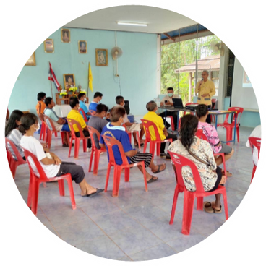

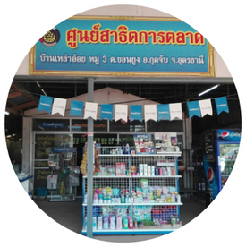
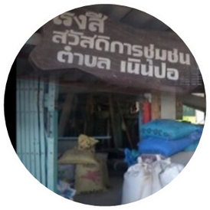
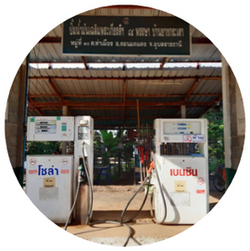
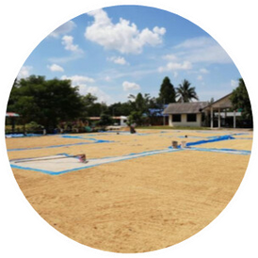
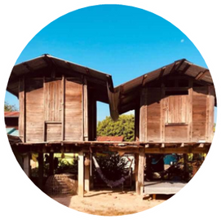
ผลการดำเนินงานกลุ่มออมทรัพย์เพื่อการผลิต ประจำปี 2568
กลุ่มออมทรัพย์เพื่อการผลิต
สมาชิก 3,095,235 คน
33,242 กลุ่ม
เงินสัจจะสะสม 31,189 ล้านบาท
สมาชิกผู้กู้ 1,006,506 คน
เงินกู้ 22,035 ล้านบาท
794 แห่ง
กิจกรรมของกลุ่มออมทรัพย์เพื่อการผลิต
ศูนย์สาธิตการตลาด 563 แห่ง
โรงสีชุมชน 29 แห่ง
ปั๊มน้ำมัน 36 แห่ง
ลานตากผลผลิต 21 แห่ง
ยุ้งฉาง 20 แห่ง
ศูนย์สาธิตการตลาดลอยฟ้า 14 แห่ง ธนาคารข้าว 36 แห่ง โรงน้ำดื่ม 21 แห่ง และอื่น ๆ อาทิ ตลาดนัดชุมชน กองทุนปุ๋ย
จําหน่ายไข่ไก่ รับซื้อน้ำยาง รถไถให้เช่า จําหน่ายวัตถุดิบการเกษตร การบริหารจัดการน้ำ กลุ่มทอผ้า เป็นต้น

Slide 10





ผลการดำเนินงานกลุ่มออมทรัพย์เพื่อการผลิต ประจำปี 2568
ขนาดของกลุ่มออมทรัพย์เพื่อการผลิตตามฐานเงินสัจจะของกลุ่ม
กลุ่มออมทรัพย์เพื่อการผลิต
33,242 กลุ่ม
0.11%
0.49%
38 กลุ่ม
3.20%
12.3%
163 กลุ่ม
83.90%
1,063 กลุ่ม
4,089 กลุ่ม
27,889 กลุ่ม
XL
M
L
B
S
B : Beginner
S : Small
M : Medium
L : Large
XL : Extra Large
ฐานเงินของกลุ่มไม่เกิน 1 ล้านบาท
ตั้งแต่ 1 ล้านบาทขึ้นไป
ถึง 5 ล้านบาท
มากกว่า 5 ล้านบาทขึ้นไป
ถึง 20 ล้านบาท
มากกว่า 20 ล้านบาทขึ้นไป
ถึง 50 ล้านบาท
มากกว่า 50 ล้านบาทขึ้นไป

Slide 11
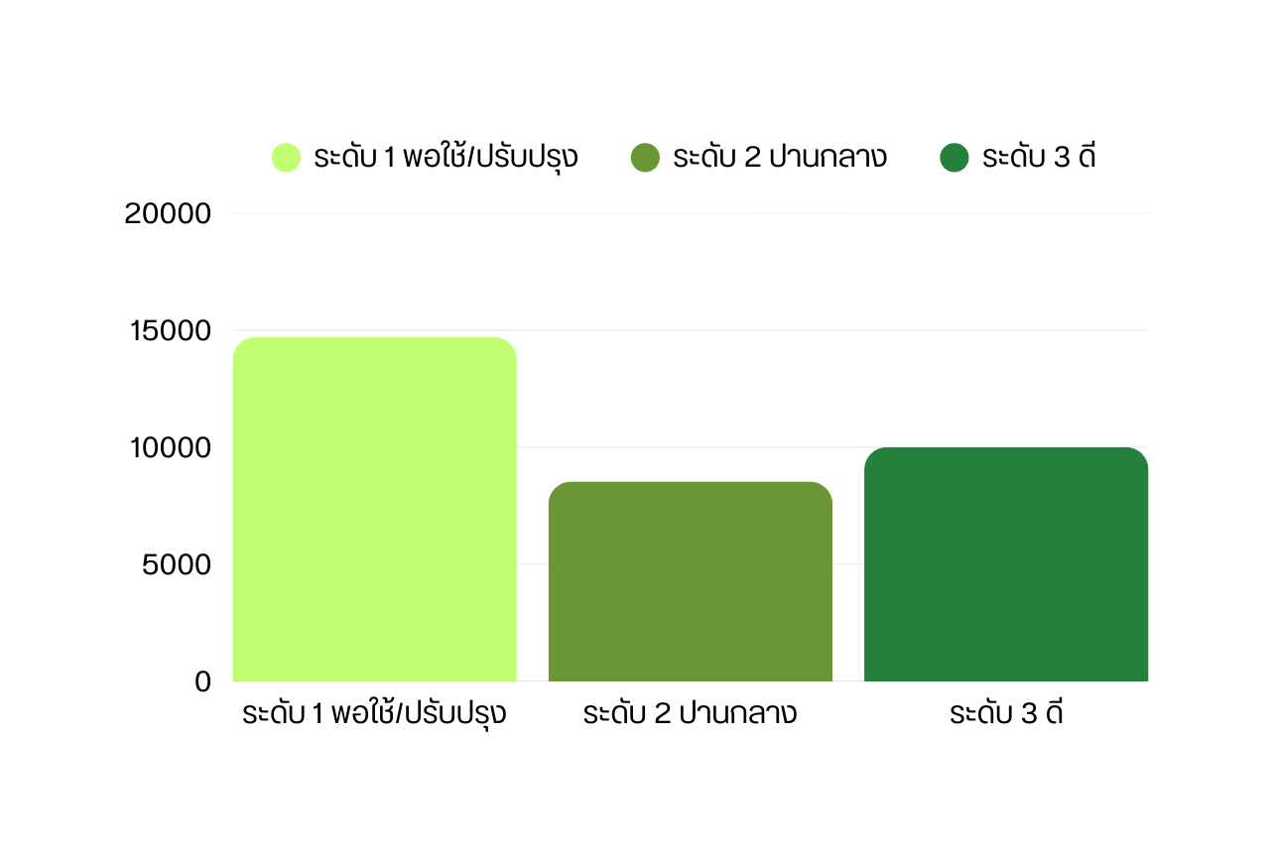
ผลการดำเนินงานกลุ่มออมทรัพย์เพื่อการผลิต ประจำปี 2568
การประเมินศักยภาพกลุ่มออมทรัพย์เพื่อการผลิตตามหลักธรรมาภิบาล
3 ระดับ
ผลการประเมินศักยภาพ
14,697 กลุ่ม
10,009 กลุ่ม
8,536 กลุ่ม

Slide 12
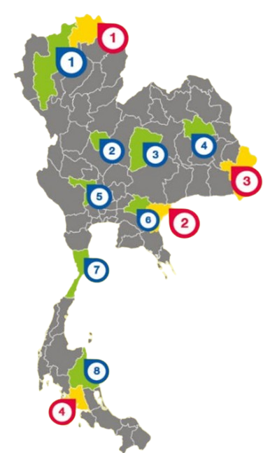

ผลการดำเนินงานกลุ่มออมทรัพย์เพื่อการผลิต ประจำปี 2568
โรงเรียนและศูนย์เรียนรู้กลุ่มออมทรัพย์เพื่อการผลิต
สถานที่ตั้ง
โรงเรียน
ศูนย์เรียนรู้
8 แห่ง
4 แห่ง
กลุ่มออมทรัพย์เพื่อการผลิต
กลุ่มออมทรัพย์เพื่อการผลิต
1. บ้านปัญจะพัฒนา
ตำบลแม่สาว อำเภอแม่อาย จังหวัดเชียงใหม่
1. บ้านโป่ง
ตำบลป่าแดด อำเภอแม่สรวย จังหวัดเชียงราย
2. บ้านสระยายชี
ตำบลเนินปอ อำเภอสามง่าม จังหวัดพิจิตร
2. บ้านถาวรสามัคคี
ตำบลหนองม่วง อำเภอโคกสูง จังหวัดสระแก้ว
3. บ้านขาม
ตำบลบ้านขาม อำเภอจัตุรัส จังหวัดชัยภูมิ
3. บ้านยางกระเดา
ตำบลท่าเมือง อำเภอดอนมดแดง จังหวัดอุบลราชธานี
4. บ้านโจด
ตำบลเจ้าท่า อำเภอกมลาไสย จังหวัดกาฬสินธุ์
4. บ้านนาเกาะสัก
ตำบลบ้าหวี อำเภอหาดสำราญ จังหวัดตรัง
5. บ้านหนองผักนาก
ตำบลหนองผักนาก อำเภอสามชุก จังหวัดสุพรรณบุรี
ปี 2569
6. บ้านขอนขว้าง
ตำบลดงขี้เหล็ก อำเภอเมืองปราจีนบุรี จังหวัดปราจีนบุรี
7. บ้านทุ่งสะท้อน
ตำบลปากแพรก อำเภอบางสะพานน้อย จังหวัดประจวบคีรีขันธ์
ดำเนินการจัดตั้ง “ศูนย์เรียนรู้
กลุ่มออมทรัพย์เพื่อการผลิต” จังหวัดละ 10 แห่ง รวม 760 แห่ง
8. บ้านดอนคา
ตำบลทอนหงส์ อำเภอพรหมคีรี จังหวัดนครศรีธรรมราช

Slide 13



















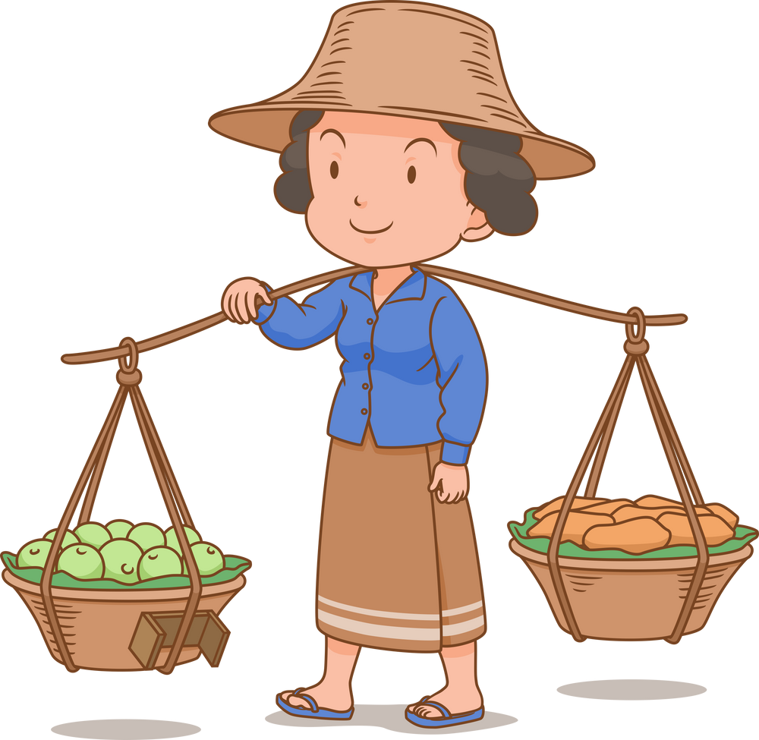










การดำเนินงานโครงการแก้ไขปัญหาความยากจน (กข.คจ.) ประจำปี 2569
ความเป็นมา
“โครงการแก้ไขปัญหาความยากจน (กข.คจ.)”
4 หลักการ
3 วัตถุประสงค์
การมีส่วนร่วมขององค์กรประชาชน และประชาชนใน
หมู่บ้านเป้าหมาย ในการร่วมคิด ร่วมตัดสินใจ ร่วมปฏิบัติ ร่วมรับผิดชอบ และร่วมรับผลประโยชน์
เพื่อให้ครัวเรือนเป้าหมายยืมเงินไปลงทุนประกอบอาชีพ หรือขยายกิจการอาชีพของตน
กระทรวงมหาดไทยมอบหมายกรมการพัฒนาชุมชน
รับผิดชอบโครงการ กข.คจ. ตั้งแต่ปี พ.ศ. 2536 – ปัจจุบัน
เพื่อขจัดปัญหาความยากจน โดยการสนับสนุนเงินทุน
หมู่บ้านละ 280,000 บาท ให้ครัวเรือนเป้าหมายที่มีรายได้
ต่ำกว่าเกณฑ์ความจำเป็นพื้นฐาน (จปฐ.) ได้มีแหล่งเงินทุน
สำหรับยืมไปประกอบอาชีพ หรือขยายกิจการอาชีพของตน
เพื่อให้มีอาชีพ เพิ่มรายได้ และพัฒนาคุณภาพชีวิตให้ดีขึ้น
01
02
คณะกรรมการ กข.คจ. หมู่บ้าน เป็นผู้บริหารจัดการเงินทุน
เจ้าหน้าที่พัฒนาชุมชนเป็นผู้ส่งเสริม สนับสนุน ติดตาม ตรวจสอบ และกำกับดูแลการดำเนินงานโครงการ กข.คจ. ให้มีประสิทธิภาพ
เพื่อแก้ไขปัญหาความยากจนของครัวเรือนเป้าหมายให้มีอาชีพ และมีรายได้เพิ่มขึ้นเกินกว่ารายได้เฉลี่ยต่อคนต่อปีตามเกณฑ์ความจำเป็นพื้นฐาน (จปฐ.)
03
การใช้ข้อมูลครัวเรือนเป้าหมาย จากการจัดเก็บและตรวจสอบขององค์กรประชาชนในหมู่บ้าน
เพื่อยกระดับคุณภาพชีวิตของประชาชนในหมู่บ้านให้เกิดความร่มเย็นเป็นสุข
04
สนับสนุนเงินทุนเพื่อประกอบอาชีพแก่ครัวเรือนเป้าหมาย หมู่บ้านละ 280,000 บาท
ฐานข้อมูล
ทิศทางการขับเคลื่อนโครงการแก้ไขปัญหาความยากจน (กข.คจ.)
อาชีพที่ครัวเรือนยืมเงิน
จำนวนหมู่บ้าน
29,226 หมู่บ้าน
การส่งเสริมให้มีการบริหาร
จัดการตามหลักธรรมาภิบาล
การส่งเสริมเข้าถึงแหล่งทุนและพัฒนาอาชีพ
เกษตรกรรม
835,641 ครัวเรือน
จำนวนเงินทุน
9,052,172,497.32 บาท
ปรับปรุงแนวทางการดำเนินงาน
โครงการ กข.คจ. : ให้สอดคล้องกับสถานการณ์ปัจจุบัน
ส่งเสริมการเข้าถึงแหล่งทุนในการประกอบอาชีพ : โครงการ กข.คจ.
เป็นแหล่งเงินทุนในการประกอบอาชีพสำหรับผู้มีรายได้น้อย เพื่อพัฒนาคุณภาพชีวิต
ค้าขาย
44,656 ครัวเรือน
จำนวนเงินทุนที่ครัวเรือนเป้าหมายยืม
7,508,385,626.00 บาท
งานช่าง
22,380 ครัวเรือน
กำหนดมาตรการเชิงรุก : เพื่อไม่ให้เกิดปัญหาความเสียหายเกี่ยวกับเงินทุนโครงการ กข.คจ.
จำนวนเงินทุนที่ฝากธนาคาร
1,186,992,562.32 บาท
อุตสาหกรรมในครัวเรือน
16,079 ครัวเรือน
ส่งเสริมและพัฒนาอาชีพ :
พัฒนาศักยภาพครัวเรือนเป้าหมายให้มีทักษะอาชีพและมีรายได้เพิ่มขึ้น
พัฒนากลไกการขับเคลื่อนโครงการ กข.คจ. : พัฒนาศักยภาพเจ้าหน้าที่
และคณะกรรมการ กข.คจ. หมู่บ้าน
ให้มีการบริหารจัดการโครงการ กข.คจ.
ตามหลักธรรมาภิบาล
จำนวนครัวเรือนที่ได้รับเงินยืม
952,226 ครัวเรือน
อาชีพอื่น ๆ
33,470ครัวเรือน

Slide 14



สำนักพัฒนาทุนและองค์กรการเงินชุมชน
กรมการพัฒนาชุมชน กระทรวงมหาดไทย

